Slide 1



Slide 2
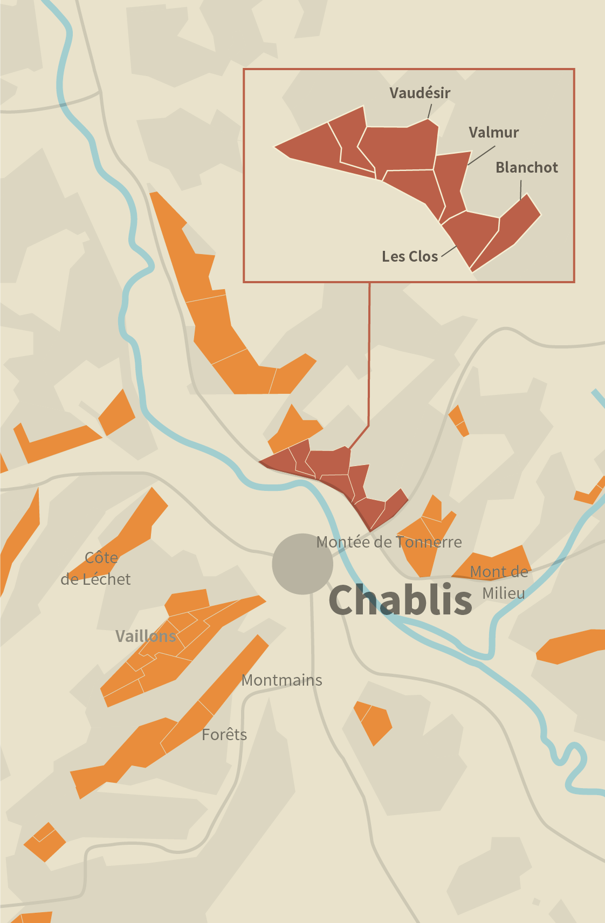


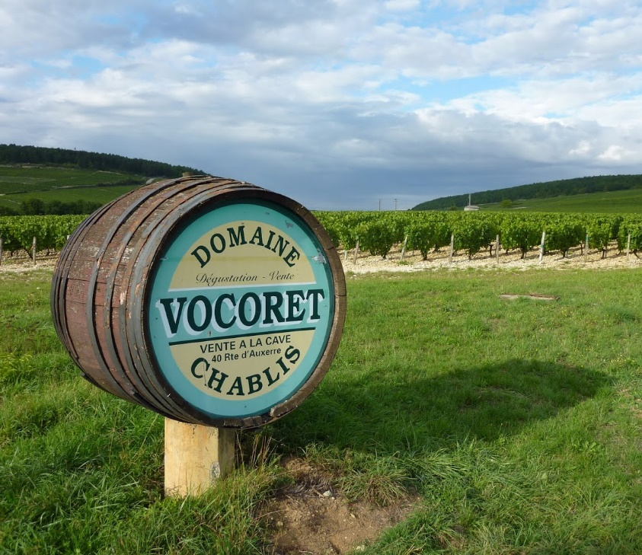

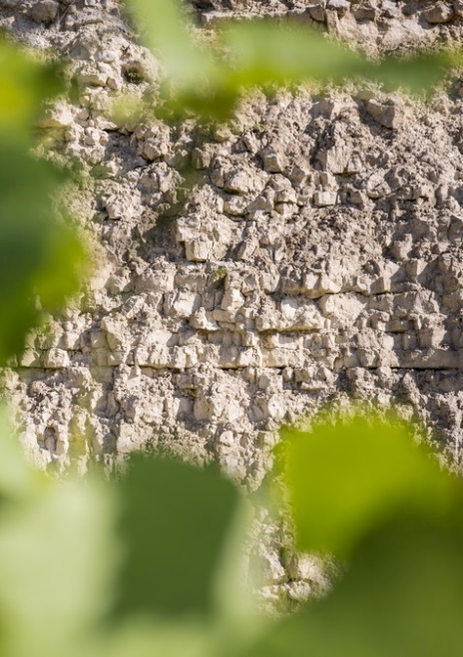
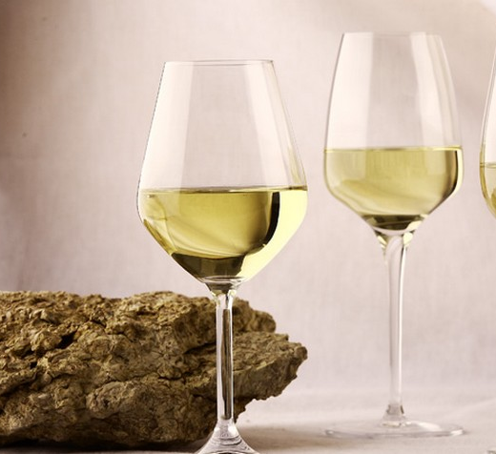
“Chablis, the golden gate of Burgundy”
샤블리, 부르고뉴의 골든게이트
Domaine Vocoret(도멘 보코레)는 Auxerre 마을 근처, 디종과 파리 사이에 위치 해 있습니다. 와이너리는 점토질 석회석 경사면에 위치 해 있으며 가장 유명한 샤블리 크뤼들이 있는 땅에 현재 약 40 헥타르의 밭, 4개의 AOC를 가지고 있습니다. 17헥타르의 1er 크뤼, 15헥타르의 빌라쥬 레벨, 4헥타르의 그랑크뤼를 가지고 있으며 나머지 밭은 Petit Chablis에 위치해 있습니다. 와이너리는 Sustainable agriculture 농법을 따르며 그들은 많은 고목들을 소유하고 있습니다.
Vocoret 가족은 샤블리에서 가장 오래된 가족 중 한 하나 입니다. 모든 세대의 Vocoret 가족 구성원들은 샤블리의 가장 오래된 마을의 중심에서 태어났고 그들은 4세대에 걸쳐 전통을 이으며 가족 경영을 해 오고 있습니다. 이들은 포도 수확에서 부터 양조 및 병입까지 모두 와이너리에서 맡아서 하고 있으며 현재 전 세계적으로 수출 되고 있습니다.
Domaine
Vocoret et Fils
Notes:
Of the winery’s forty hectares, seventeen hectares are 1er Cru, sixteen hectares are village level, four hectares are grand cru and the balance is Petit Chablis. The winery follows sustainable agriculture and is fortunate to work with many old vines. The vines average 35-40 years-old and the oldest vines were planted in 1958.
Patrice’s goal is to make wines “that show the fresh, crisp minerality of Chablis.” Grapes are sorted by hand before going in the pneumatic press; the 1er cru and grand cru wines are fermented and aged in large foudres and demi-muids, and the village is made entirely in stainless steel. All of the wines are racked off the lees after malolactic fermentation.

Slide 3
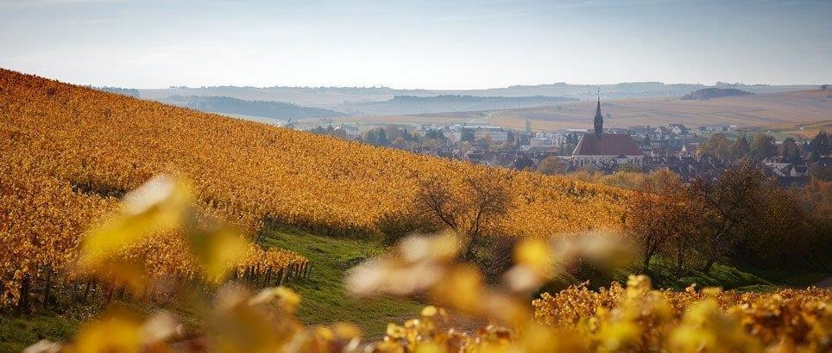
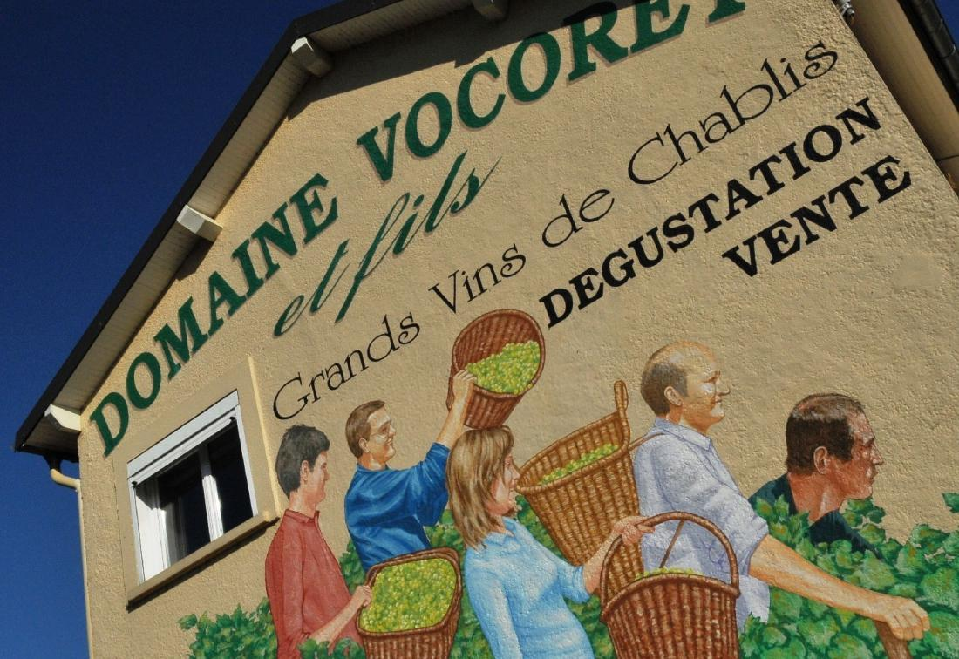



Patrice VOCORET
Jérôme VOCORET
Edouard Vocoret(에두아르 보코레)에 의해 1870년 설립된 Domaine Vocoret는
떼루아에 대한 존중과 지속적인 개선을 최우선 목표로 삼아 포도밭을 영속시키고 발전시키기 위해 항상 노력해 왔습니다.
Edouard의 뒤를 이어 Robert Vocoret(로베르 보코레)는 새로운 부지를 구입하여 그들의 사업을 확장시키고 개발시켰습니다.
그의 아내 Yvonne(이본) 또한 와이너리 경영에 중요한 역할을 함과 동시에 와이너리를 방문한 고객들을 맞이하였습니다.
그 후 그는 두 아들인 Michel(미쉘)과 Claude(클로드)에게 경영권을 물려주었고 그들은 업무를 분담하여 와이너리를 운영하였습니다.
Michel은 포도밭의 전반적인 부분을 관리하였으며 Claude는 양조 및 와이너리 운영에 관한 부분을 맡았습니다.
이 때 와이너리는 현재 위치인 40 Route d'Auxerre로 이전 되었습니다.
그들이 은퇴하며 Michel의 아들인 Jérôme(제롬)이 포도밭의 관리를 맡았고 Claude의 아들인 Patrice(파트리스)가
Claude가 하던 일을 맡았습니다. Patrice의 형제인 Sylvain(실방)은 몇년 전 부터 와이너리에 합류하여 Jérôme을 돕고 있습니다.
그들의 목표는 프레쉬하고 크리스피한 미네럴리티를 살리는 전통적인 샤블리 스타일의 와인을 만드는 것에 있습니다.

Slide 4
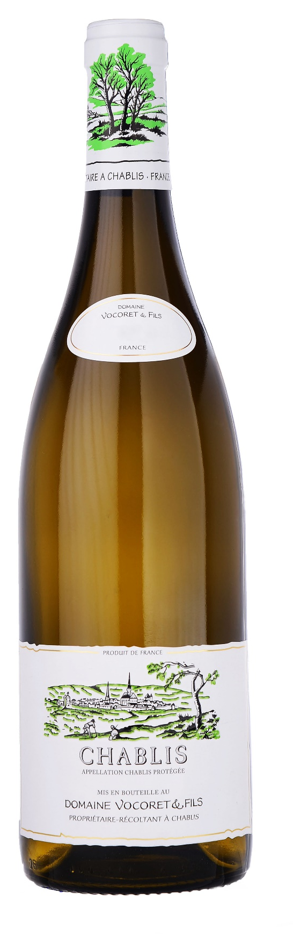



Chablis
샤블리
기본정보
지역 : France > Bourgogne > Chablis
빈티지 : 2023
와인종류 : WHITE
포도품종 : 100% 샤르도네(Chardonnay)
시음 온도 : 10-12도
포도나무 수령 : 35년
토양 : 점토질 석회석이며 남동, 남서쪽으로 태양이 듦
양조 : 스테인리스 양조통에서 양조
수상 : 33e Concours des Vins de Chablis 동메달
테이스팅 노트
투명하고 옅은 금색, 녹색 컬러
청사과, 시트러스, 민트, 아카시아, 부싯돌
프레쉬하고 라이트한 와인, 미네랄리티가 강하고 입안에서 아로마의 신선함과 순도를 오랫동안 유지, 어린 빈티지의 와인도 시음 하기 좋으며 빈티지에 따라 5년 이상 보관도 가능, 식전주 혹은 전식과 함께 곁들일 수 있으며 굴, 생선 타르타르, 샤퀴테리, 에스까르고(달팽이)와 페어링이 좋음

Slide 5
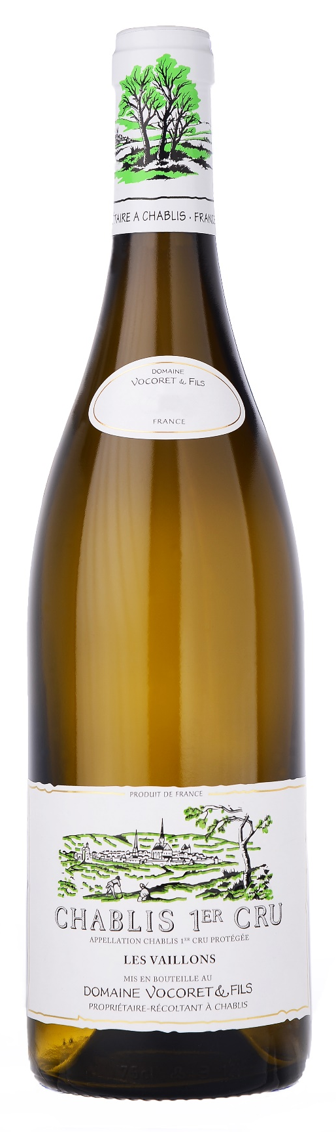
Chablis 1er Cru Les Vaillons
샤블리 프르미에 크뤼 레 바이용
기본정보
지역 : France > Bourgogne > Chablis
빈티지 : 2023
와인종류 : WHITE
포도품종 : 100% 샤르도네(Chardonnay)
시음 온도 : 10-13도
포도나무 수령 : 45년
토양 : 점토질 석회석이며 남서쪽으로 태양이 듦
양조 : 손 수확 된 포도를 스테인리스 양조통에서 양조, 큰 오크통 (3500L)에서 10개월 정도 숙성
테이스팅 노트
밀집 옐로우 컬러에 가벼운 은빛 음영
플로랄 하고 부싯돌 아로마
크리스피 한 텍스쳐에 미네랄리티가 돋보임, 피니쉬에는 아몬드 아로마가 느껴짐, 5-10년 동안의 장기 숙성이 가능하며 모든 생선요리, 조개, 숙성된 사퀴테리, 흰 살 육류와 페어링이 좋음

Slide 6
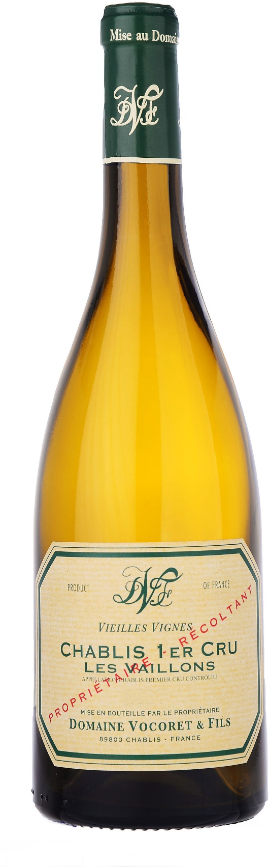
Chablis 1er Cru Les Vaillons Vieilles Vignes
샤블리 프르미에 크뤼 레 바이용 비에이 비뉴
기본정보
지역 : France > Bourgogne > Chablis
빈티지 : 2023
와인종류 : WHITE
포도품종 : 100% 샤르도네(Chardonnay)
시음 온도 : 10-13도
포도나무 수령 : 70년
토양 : 점토질 석회석이며 남서쪽으로 태양이 듦
양조 : 손 수확 된 포도를 스테인리스 양조통에서 양조, 10개월 동안 부르고뉴 오크 통(228L)에 숙성
테이스팅 노트
밀집 옐로우 컬러에 가벼운 녹색 빛 음영
베르가못과 흰꽃 아로마, 미네랄리티가 특징
실키한 텍스쳐에 토스트, 바닐라 아로마가 돋보이고 이 후 시트러스 과일과 꿀 향, 브리오슈, 구운 아몬드가
느껴짐, 복합미가 강한 밸런스 좋은 와인, 생선요리, 조개, 숙성된 샤퀴테리, 흰살 육류와 페어링이 좋음

Slide 7
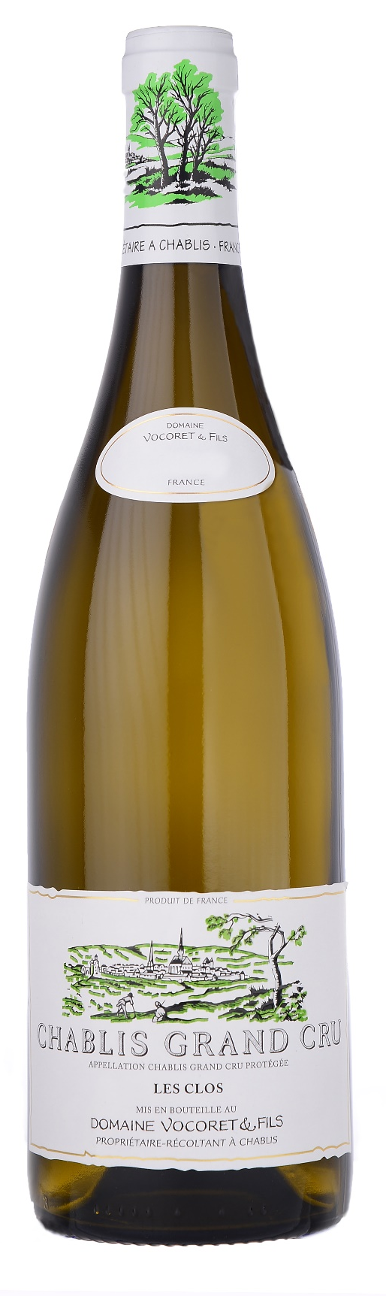
Chablis Grand Cru Les Clos
샤블리 그랑 크뤼 레 클로
기본정보
지역 : France > Bourgogne > Chablis
빈티지 : 2023
와인종류 : WHITE
포도품종 : 100% 샤르도네(Chardonnay)
시음 온도 : 11-14도
포도나무 수령 : 50년
토양 : 점토질 석회석이며 남향
양조 : 스테인리스 양조통에서 양조, 12개월 동안 부르고뉴 오크 통(228L)에 숙성
수상 : 35e Concours des Vins de Chablis 은메달
테이스팅 노트
금빛 컬러
미네랄 노트가 매우 강하며 피스타치오, 설탕에 절인 과실, 꿀, 가볍게 토스티한 누가 아로마
바디감이 풍부하며 둥글둥글한 텍스쳐, 우아한 아카시아 꿀과 시트러스 과일의 노트가 강조됨, 7개의
그랑크뤼 중 가장 셀러링에 적합하며 15년 이상의 숙성 잠재력이 강함, 해산물과 연어, 가지미와 같은 생선과 훌륭한 페어링을 보이며 크림소스를 곁들인 육류, 혹은 식전주로도 손색이 없음. 숙성된 치즈나 스파이시안
훈제 연어와도 훌륭한 조합

Slide 8
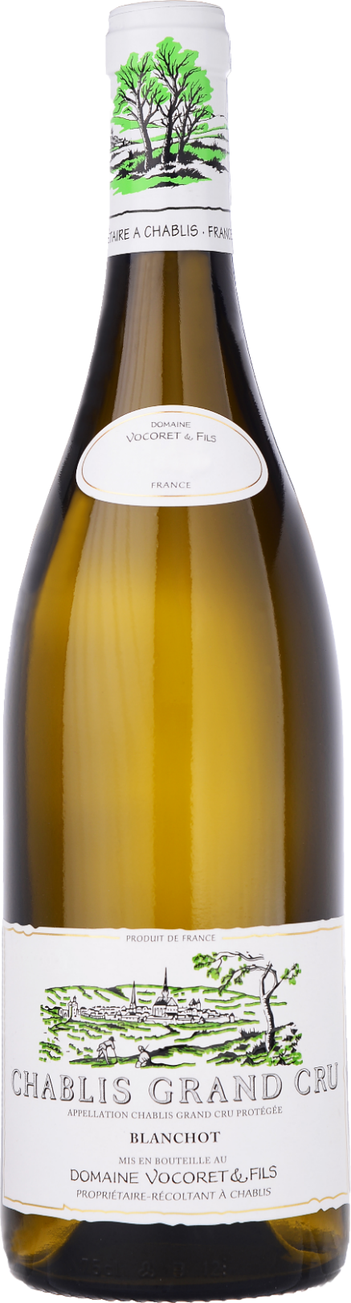
Chablis Grand Cru Blanchot
샤블리 그랑 크뤼 블랑쇼
기본정보
지역 : France > Bourgogne > Chablis
빈티지 : 2023
와인종류 : WHITE
포도품종 : 100% 샤르도네(Chardonnay)
시음 온도 : 11-14도
포도나무 수령 : 50년
토양 : 푸른 점토질 토양이며 동남향
양조 : 스테인리스 양조통에서 발효 후 오크 통에서 숙성
수상 : 35e Concours des Vins de Chablis 은메달
테이스팅 노트
밝은 황금빛 컬러
비왁스 노즈를 가지고 있으며 흰 꽃의 아로마가 어울어짐
잘 익은 과일, 토스트, 따뜻한 봄을 연상시키는 구조와 생기있고 짜릿한 산미가 뒷받침되어 부드러운 느낌의
피니시를 선사한다. 풀바디와 인텐스한 와인으로 피니쉬가 길다. 푸아그라, 랍스터, 회나 익힌 생선, 크림소스를 곁들인 흰살 육류와도 잘 어울린다.

